Slide 1
Ш
К
О
Л
А

Slide 5
Н О В К О З
4 3 2 6 5 1
К И Т С А Л
6 5 4 3 2 1
Л К Е М И
3 4 2 1 5

Slide 6
ЛАСТИК
МЕЛКИ
ЗВОНОК

Slide 7
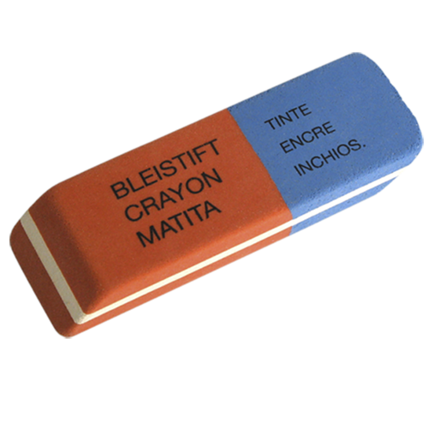
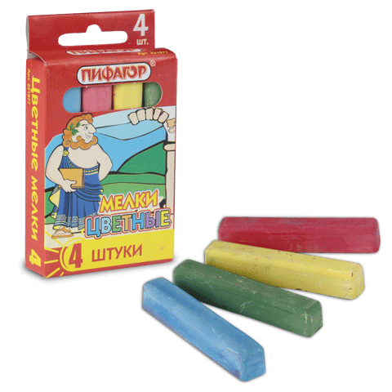

Slide 9
Вы - настоящие друзья!

